Slide 1
ШКОЛА ПІЛОТІВ
І ШТУРМАНІВ
ПРЕЗЕНТАЦІЯ ПРОЄКТУ
FP-2
● СИМУЛЯЦІЯ БОЙОВОЇ МІСІЇ
Бойовий досвід · Навчальна база · Сучасне оснащення
Notes:
Добрий день. Представляю проєкт школи пілотів і штурманів FP-2 Центру спеціальних операцій «А». Суть проста: ми готуємо власні екіпажі під задачі Центру, поєднуючи бойовий досвід, якісну навчальну базу і сучасне оснащення. На фоні — реальний кадр із нашого симулятора.

Slide 2
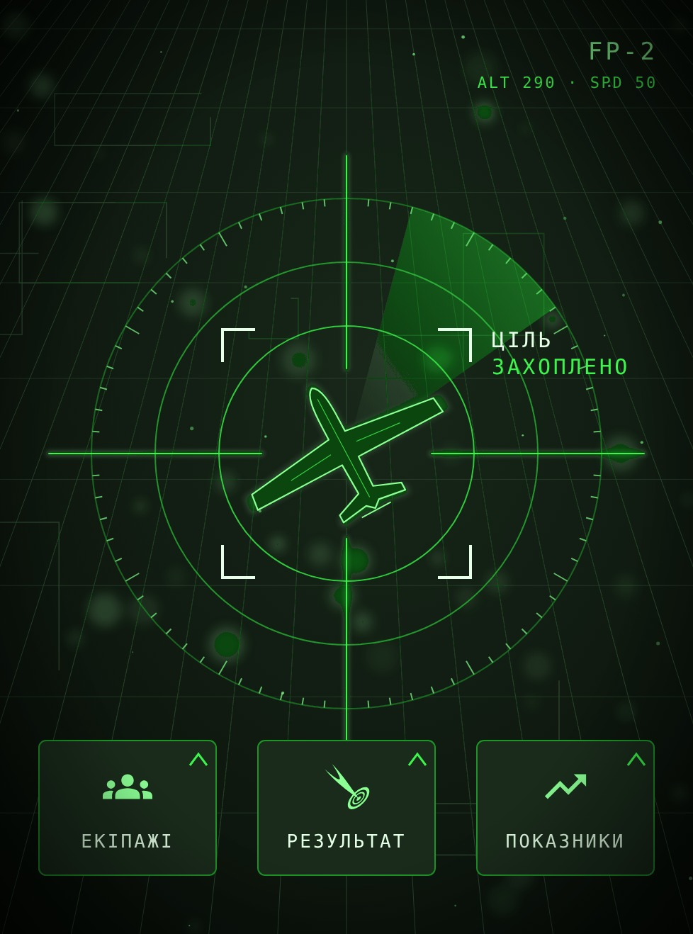



НАВІЩО СТВОРЮВАТИ ШКОЛУ?
01 // МЕТА ПРОЄКТУ
● КАДР 01
01
Більше пілотів і штурманів
навчених саме під потреби Центру
02
Вища результативність
бойових місій
03
Кращі показники
бойової роботи підрозділів
Школа — множник бойової ефективності Центру
Notes:
Три причини. Перша — нам потрібно більше пілотів і штурманів, підготовлених саме під наші задачі, а не загального профілю. Друга — підготовлений екіпаж підвищує результативність бойових місій. Третя — це прямо відбивається на показниках бойової роботи підрозділів. Тобто школа — не витрата, а множник ефективності.

Slide 3
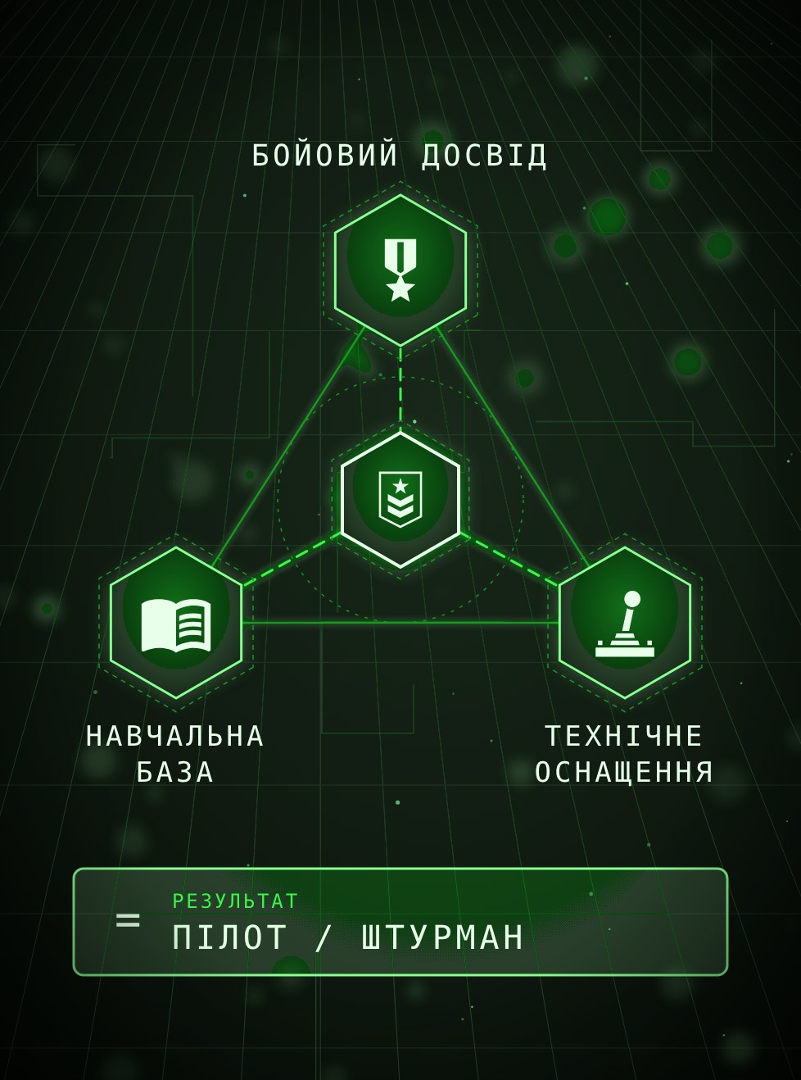




ФОРМУЛА ПІДГОТОВКИ
02 // ПРИНЦИП ПІДГОТОВКИ
● КАДР 02
Бойовий досвід
інструктори з бойовою роботою на FP-2
+
Навчальна база
якісна програма, що постійно оновлюється
+
Технічне оснащення
симулятор, ідентичний бойовому вильоту
=
РЕЗУЛЬТАТ
Пілот / штурман високого класу
Notes:
Принцип підготовки — інтеграція трьох складових. Бойовий досвід: програму пишуть люди, які самі працювали на FP-2. Навчальна база: структурована програма, яка оперативно оновлюється. Технічне оснащення: симулятор, на якому керування ідентичне бойовому вильоту. Разом це дає на виході пілота або штурмана високого класу.

Slide 4
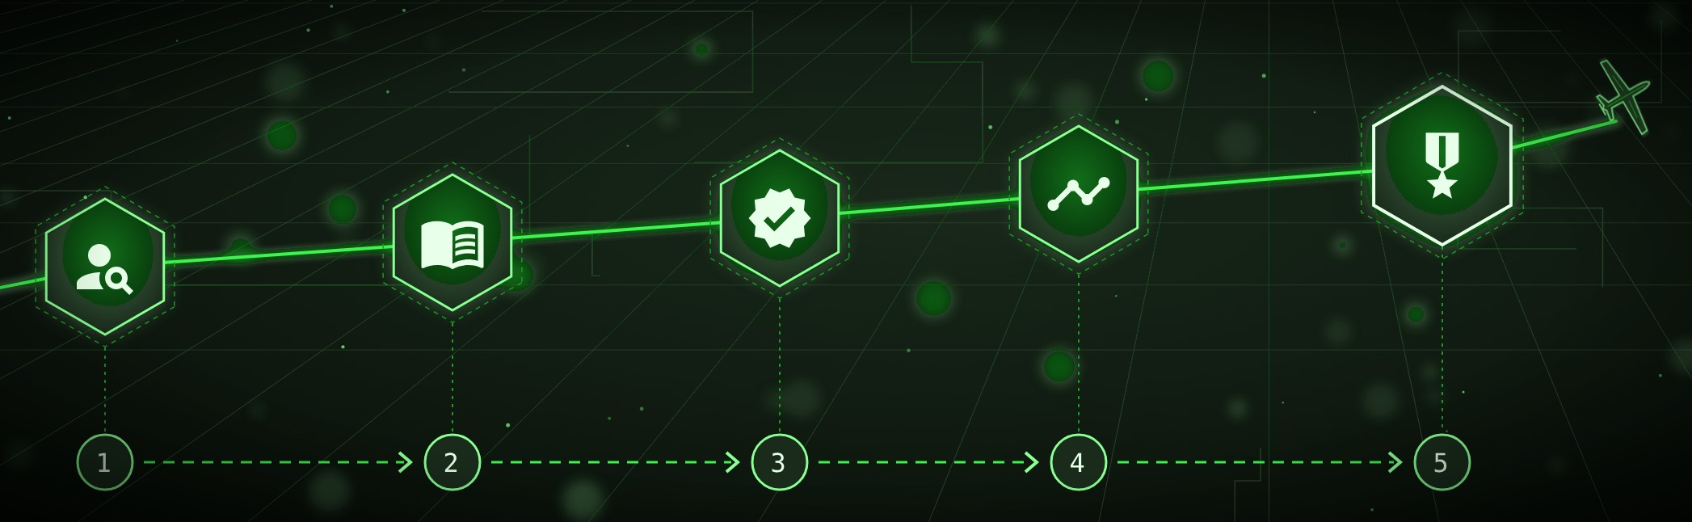
ШЛЯХ НАВЧАННЯ
03 // КРОК ЗА КРОКОМ
● КАДР 03
КРОК 01
КРОК 02
КРОК 03
КРОК 04
КРОК 05
Відбір
у підрозділах
Освоєння теорії
і практики
Сертифікація
Накопичення
досвіду
Фахівець
високого класу
Notes:
Шлях навчання — крок за кроком. Люди вже служать у Центрі, тому все починається з відбору у підрозділах. Далі — освоєння теорії і практики, сертифікація, накопичення досвіду, і на виході — фахівець високого класу. Кожен крок має чітку ціль і зрозумілий результат.

Slide 5

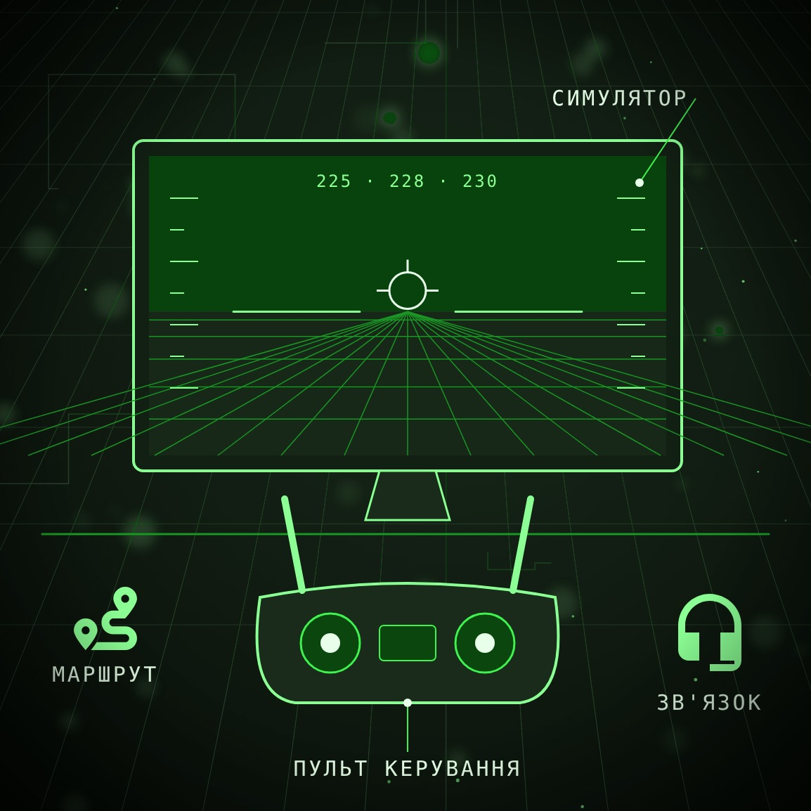



СКЛАДОВІ НАВЧАННЯ
04 // СИСТЕМА НАВЧАННЯ
01
Навчальна програма
● КАДР 04
написана співробітниками з досвідом
бойової роботи на FP-2
02
Симулятор польотів
повністю відтворює реальну бойову місію
03
Реальна місія
участь у реальній місії як спостерігач
04
Жива комунікація
з досвідченими пілотами і штурманами
Notes:
Навчання складається з чотирьох елементів. Програма, яку написали співробітники з реальним бойовим досвідом на FP-2. Симулятор, що відтворює бойову місію. Участь у реальній місії в ролі спостерігача. І жива комунікація з досвідченими пілотами та штурманами — передача досвіду напряму.

Slide 6
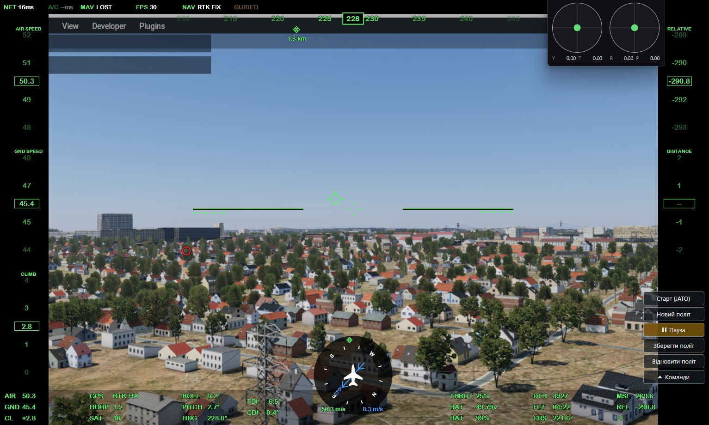



ПЕРЕВАГИ СИМУЛЯТОРА
05 // ТЕХНІЧНЕ ОСНАЩЕННЯ
Тренуємось так,
як воюємо
Максимальна реалістичність
включно з можливими перешкодами під час місії
Ідентичне керування
контролер і робоче місце — як у бойовому вильоті
Ті ж програми планування
що й для реальних бойових місій
● ВИГЛЯД ОПЕРАТОРА В СИМУЛЯТОРІ
Notes:
Ключова перевага — тренуємось так, як воюємо. Симуляція максимально реалістична, включно з перешкодами, які можуть виникнути під час місії. Керування — контролер і робоче місце — ідентичне бойовому вильоту. І програми для планування ті самі, що й на реальних місіях. Помилка на симуляторі нічого не коштує — помилка в бою коштує борта і задачі.

Slide 7




МОЖЛИВОСТІ РОЗВИТКУ ШКОЛИ
06 // МАСШТАБУВАННЯ
Модель школи придатна до масштабування і адаптації під поточні потреби Центру
● КАДР 05
Нові навчальні пункти
можливе розгортання в інших населених пунктах
Будь-які БпЛА типу «крило»
симулятор придатний для тренувань на них
Програма, що розвивається
оперативно оновлюється й адаптується
Notes:
Модель масштабується. Навчальні пункти можна розгорнути в інших населених пунктах. Симулятор підходить для тренувань на будь-яких БпЛА типу «крило», не лише FP-2. А програма оперативно оновлюється під актуальну бойову обстановку і потреби Центру.

Slide 8

Вкладення в школу —
це результат кожної бойової місії
Більше підготовлених екіпажів
Симулятор, ідентичний бойовому вильоту
Модель готова до масштабування
ДЯКУЮ ЗА УВАГУ
Центр спеціальних операцій «А» Служби безпеки України · Школа пілотів і штурманів FP-2
Notes:
Підсумок: школа дає більше підготовлених екіпажів, симулятор максимально наближає навчання до бойової роботи, а модель готова до масштабування. Вкладення в школу — це вкладення в результат кожної бойової місії. Дякую, готовий відповісти на запитання.

